Slide 1
Проект «Мой класс и моя школа»
Подготовил: ученик 1 «А» класса Лихачев Егор

Slide 2
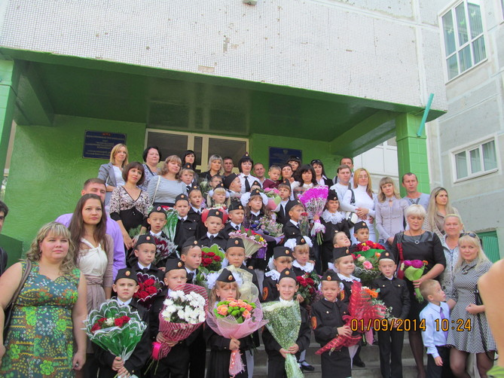
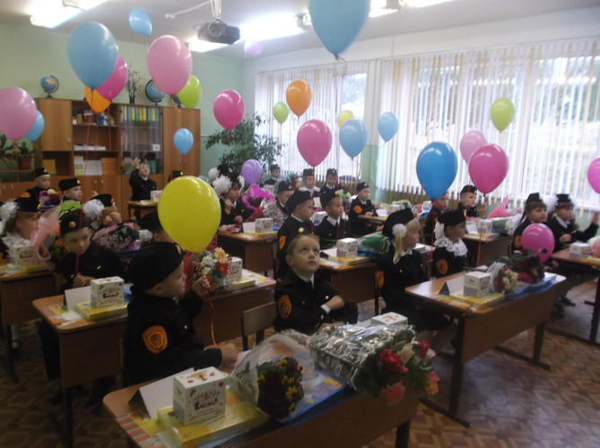
1 сентября

Slide 3
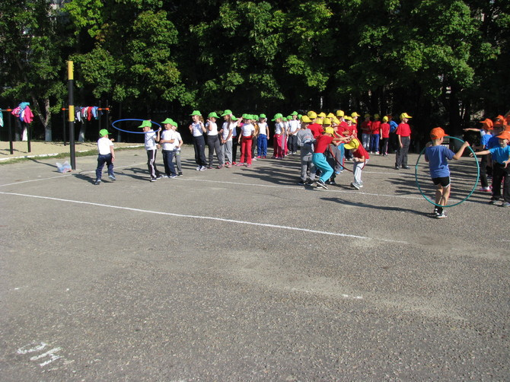
День здоровья «Спорт для всех»

Slide 4
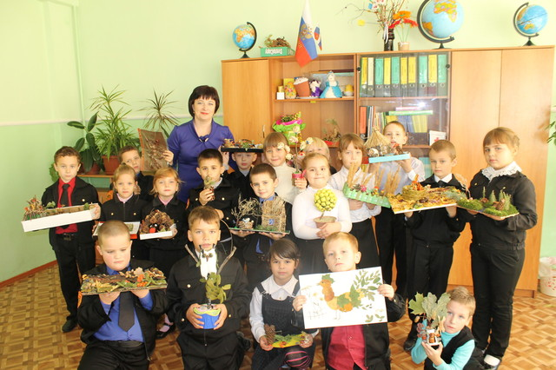
«Осенние фантазии»

Slide 5
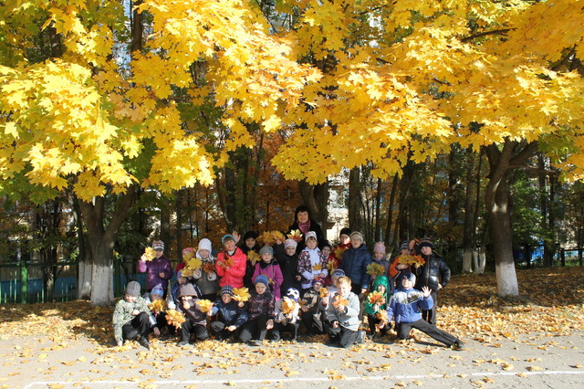
За окном золотая осень. Экскурсия по школьному двору.

Slide 6
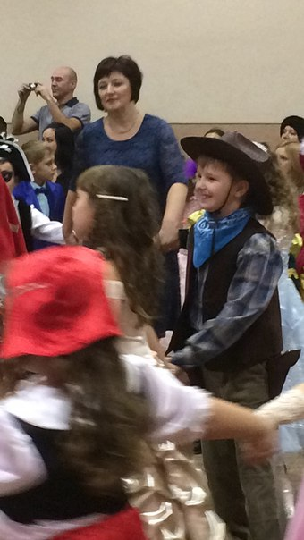
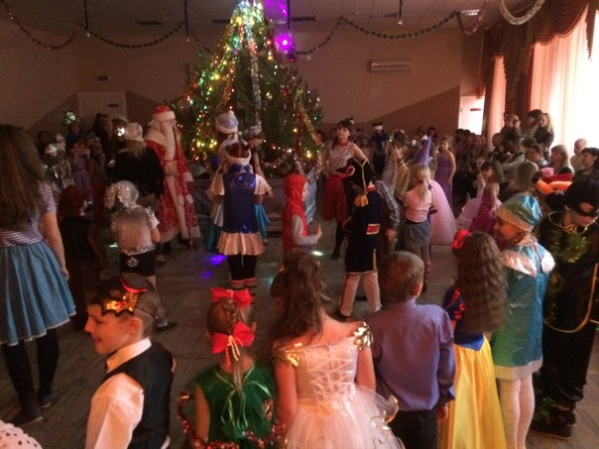
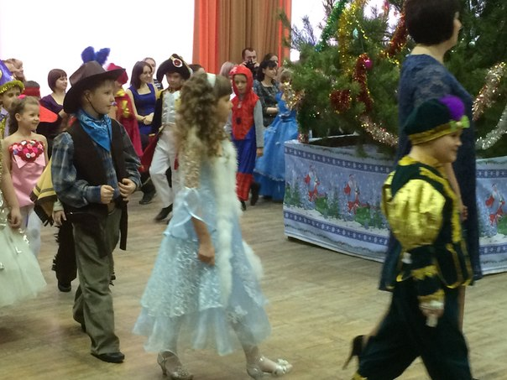
Наш первый новогодний утренник

Slide 7
Спасибо за внимание!

